Slide 1
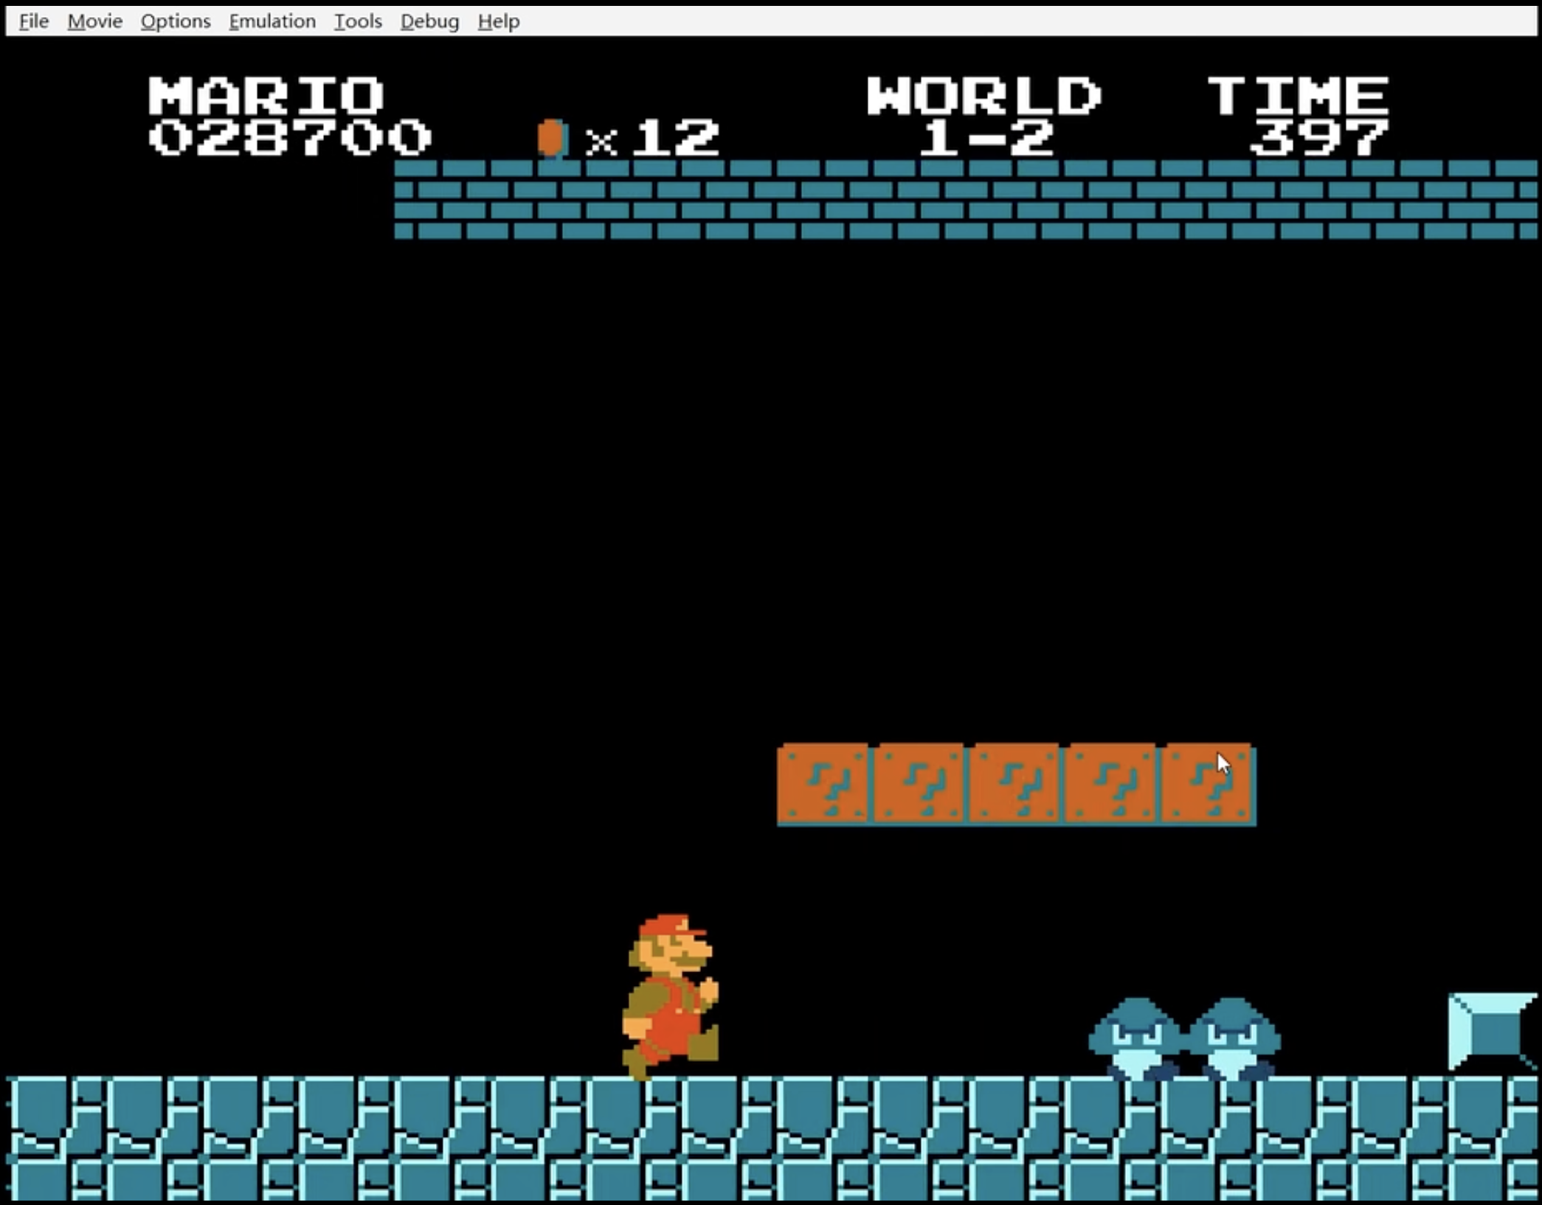
State (s)
DQN
Q(s’, a’)
Action (a)

Slide 2
Q(s’, a₁’)
Q(s’, a₂’)
DQN
…
State (s)
Q(s’, a_{n}’)

